Slide 1
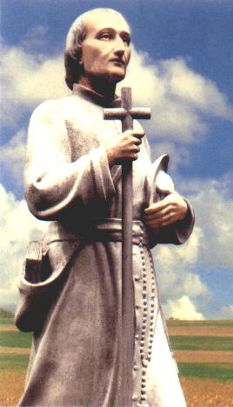
Luis María
Grignion de Montfort
un apasionado de
Jesucristo
Sabiduría Encarnada

Slide 2
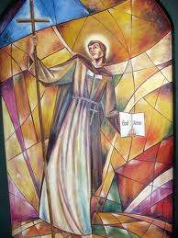
Experimentó
el encuentro con Dios,
en Jesucristo,
« Sabiduría eterna, encarnada,
crucificada y gloriosa »
consagró
su vida de misionero
para darla a conocer.

Slide 3
Experiencia personal
de la Sabiduría de Dios opuesta a
la sabiduría del mundo
En Nantes (Saint Clément),
Incomprensión…
oposiciones…
decepción…
futuro incierto…
(cf. L. 5 du 6 Nov. 1700)

Slide 4
En Poitiers
Se encierra en el hospital con los pobres, por obediencia. Sin embargo, escribió: "el catecismo a los pobres de la ciudad y del campo es mi elemento" (L. 9, 16 de septiembre de 1701).
Oposiciones…
menosprecios…
ningún apoyo humano…

Slide 5
En París (primavera de 1703),
en el hospital de la Salpêtrière,
entre los pobres…
pronto es despedido por los otros capellanes…
Excluido…
Abandonado…
calumniado…
expulsado de todas partes…
marginalizado…

Slide 6
Elige refugiarse bajo una escalera,
“en un pequeño agujero en una pequeña casa”
rue du Pot de fer (finales del verano - otoño de 1703).
Solo con Dios.
Es en esta dolorosa etapa de su vida
que se sitúa la redacción de
‘El Amor de la Sabiduría Eterna’ (ASE).

Slide 7
1703, Joven sacerdote ordenado tan solo tres años antes,
su sueño apostólico se ha hecho añicos.
Está dispuesto a renunciar a la poderosa atracción que siente por la misión.
Reducido a la nada. Ignorado por todos.
Solo Dios cuenta para él.
Reza, medita, contempla, pide la verdadera Sabiduría,
quien es Dios mismo : Jesucristo. (cf. L15 ; L 16 du 24 oct.1703).
« Pide y haz que otros pidan la divina Sabiduría para mí, que en Jesús y María soy tu hermano »
(L.17, 1703, à sa sœur religieuse Guyonne-Jeanne)
Experimentó la oposición entre
la sabiduría del mundo y
la SABIDURÍA DE DIOS.

Slide 8
No fue hasta 1706 que encontró definitivamente su camino como ‘misionero apostólico’,
después de encontrarse con el Papa Clemente XI en Roma.
Desde entonces su vida
será impulsada por completo por
« la sabiduría misionera…
Teniendo siempre algo
nuevo que emprender
a la manera de los Apóstoles »

Slide 9
2. « el amor de la sabiduría eterna » (ASE)
(Uno de los primeros escritos del Padre de Montfort).
* EL Amor de la Sabiduría Eterna para el hombre
* El amor del hombre para la Sabiduría Eterna

Slide 10
Su lenguaje expresa una experiencia mística;
experiencia que confronta la parte más profunda de nuestro ser con ‘Alguien’.
Es un encuentro conmovedor con el ‘Absoluto’.
Al mismo tiempo
experiencia dolorosa de naturaleza purificadora y transformadora y
experiencia de alegría profunda,
la de conocer a Alguien
que nos llena totalmente.

Slide 11
Conocer y amar a Jesucristo,
única y maravillosa Sabiduría,
conduce a querer
darla a conocer y amar por muchos.
Es el propósito de las misiones
que va a dar hasta el final de su vida.

Slide 12
Dos significados esenciales de la palabra ‘Sabiduría’
(entre los varios significados que Luis María da a esta palabra : cf. ASE 13)
La Sabiduría como ‘Alguien’,
es decir, Jesucrito.
La Sabiduría como ‘don’,
es decir, la comunicación de Cristo a los hombres.

Slide 13
3. Jesucristo, Sabiduría, según Montfort
Atribuyendo a Cristo este título de Sabiduría,
Luis María pone en evidencia cuatro aspectos de su Misterio,
en armonía con la Revelación bíblica.
Lo hace en la perspectiva del don que la Sabiduría
nos hace de sí misma en una experiencia (mística)
de conocimiento amoroso y sabroso,
de comunión,
de transformación,
de divinización…

Slide 14
3.1. Cristo como ‘plenitud’
‘quien encierra en sí mismo toda la plenitud de la divinidad (Col. 1, 16)
Y la humanidad’… ;
‘resumen de las obras de Dios… preciosa perla
« para cuya adquisición se está dispuesto a sacrificarlo todo » (ASE 9) ;
« una sola cosa, en todas las cosas, que nos debe bastar» (VD 61).
El tema de Cristo
‘tesoro infinito para los hombres’
es subrayado fuertemente
por Luis María (cf. ASE 61, 63).

Slide 15
3.2. Cristo como Palabra
que revela y transforma.
Luis María identifica
la Sabiduría con Cristo
en su función permanente
de la revelación del Padre.

Slide 16
3.3. Cristo como ‘Amor’
del Padre y del Espíritu Santo (ASE 118),
descendiendo al hombre
En una lógica divina de humillación y de pobreza,
que contrasta con las perspectivas humanas.
En Jesús
Palabra y pan
Son alimentos transformadores.
« Ella -la Sabiduría- es por lo tanto
todo amor,
o más bien el mismo amor del Padre
y del Espíritu Santo » ASE 118

Slide 17
3.4. Cristo Sabiduría
en relación
con el Misterio de la Cruz.
Luis María ve un vínculo tan íntimo entre la Sabiduría y la Cruz
Que llega a identificarlas entre sí :
‘La verdadera Sabiduría…
Se ha incorporado y unido de tal manera a la cruz,
que se puede decir con certeza
que la Sabiduría es la Cruz y la Cruz es la Sabiduría’ (ASE 180).

Slide 18
4. La vida cristiana como Sabiduría
4.1 Opción fundamental.
El movimiento de la Sabiduría (Jesucristo) hacia el hombre
exige el libre, pero necesario movimiento del hombre hacia la Sabiduría.
Búsqueda continua (ASE 30, 63, 72-73)
desear la Sabiduría en respuesta a su propio deseo ;
una intimidad cada vez mayor.
‘La Sabiduría es para el hombre
y el’ hombre es para la Sabiduría (ASE 64).

Slide 19
4.2 Ruptura con la vana y falsa sabiduría del mundo.
Requisito previo indispensable para que venga
y habite en nosotros,
Cristo, verdadera Sabiduría, con sus dones.

Slide 20
4.3. Transformación del hombre
por la Sabiduría que comunica sus dones…
‘Cuando la divina Sabiduría entra en un alma,
trae consigo toda clase de bienes
Y le comunica incontables riquezas’ (ASE 90) :

Slide 21
El conocimiento : un saber vital y activo (ASE 93),
el sentido de discernimiento (ASE 92),
La experiencia de una comunión gozosa : la amistad de Cristo,
paz (ASE 9)
una purificación : la cruz es inseparable de la Sabiduría,
es un camino áspero y suave (ASE 100, 103)
la transformación del dinamismo interno :
se actúa de una manera nueva(ASE 99)
La actividad apostólica (ASE 100),
la capacidad de transmitir : el don de la palabra(ASE 96),
la acción del Espíritu (ASE 97)

Slide 22
5. Los caminos hacia la sabiduría
(ASE cap. XV – XVII n° 181-227)
Luis María propone y presenta cuatro medios
(fruto de su experiencia)
para realizar el encuentro con la Sabiduría.
Estos cuatro medios están articulados lógicamente :
  Deseo
  Oración
  Renuncia

Slide 23
  4. Tierna y verdadera devoción a la Santísima Virgen María
‘Es el mayor de los medios
Y el más maravilloso de todos los secretos
Para aadquirir y conservar
la divina Sabiduría…’ (ASE 203)

Slide 24
Estos cuatro medios
son ante todo doness de Dios,
incluso si requieren
la cooperación decisiva del hombre.
‘Me entrego enteramente a Jesucristo, por las manos de María , para llevar mi Cruz siguiendo sus pasos todos los días de mi vida.
Este es el fundamente del ‘Contrato de Alianza bautismal’
que Luis María hacía renovar a los cristianos al final de sus misioines parroquiales.

Slide 25
6. Convertirse en Sabiduría para los demás:
la misión
La acogida de la Sabiduría que se da al hombre por amor y,
a cambio, el don total del hombre a la Sabiduría, por amor,
conducen necesariamente a una apertura misionera.

Slide 26
La Sabiduría
no sólo le da al hombre
sus luces para saber la verdad,
sino también...
una maravillosa capacidad
para darla a conocer a los demás (ESA 95 y 97).
...Ella les hace inflamarse por completo;
les inspira a grandes empresas
para la gloria de Dios y la salvación de las almas...' (ASE 100).

Slide 27
7. A modo de conclusión

Slide 28
‘Dios tiene Su Sabiduría,
y es la única y verdadera digna
de ser amada y buscada
como un gran tesoro’ (ASE 74).
Esta Sabiduría se nos ha manifestado en Jesucristo, Sabiduría Encarnada.
Es la bondad, la misericordia, la belleza, la dulzura, la plenitud, la Palabra, el Amor…
El camino de la Cruz, el camino de la felicidad.

Slide 29
Desea darse,
se entrega,
se comunica,
busca la amistad del hombre
al que quiere llegar
para hacerlo feliz
y vivir en amistad con él.
Busca,
corre,
grita :
¡Escuchad ! ¡Venid a mí !

Slide 30
Depende del hombre desearla,
pedirla, buscarla y volver a buscarla,
para encontrarla, para obtenerla,
para adquirirla, para poseerla,
y sobre todo conocerla, escucharla,
para amarla, para conservarla...
y para hacerla conocer y amar
por muchos otros...

Slide 31
Por eso es necesario :
no preferir a nadie más que a Él,
dejarlo todo, ser decidido,
lleno de ardor y de constancia,
estar dispuesto a sufrir todo
y a hacerlo todo por Él.

Slide 32
« Conocer a Jesucristo, la Sabiduría encarnada, es saber lo suficiente.
Saberlo todo y no conocerlo,
es no saber nada » (ASE 11).

Slide 33
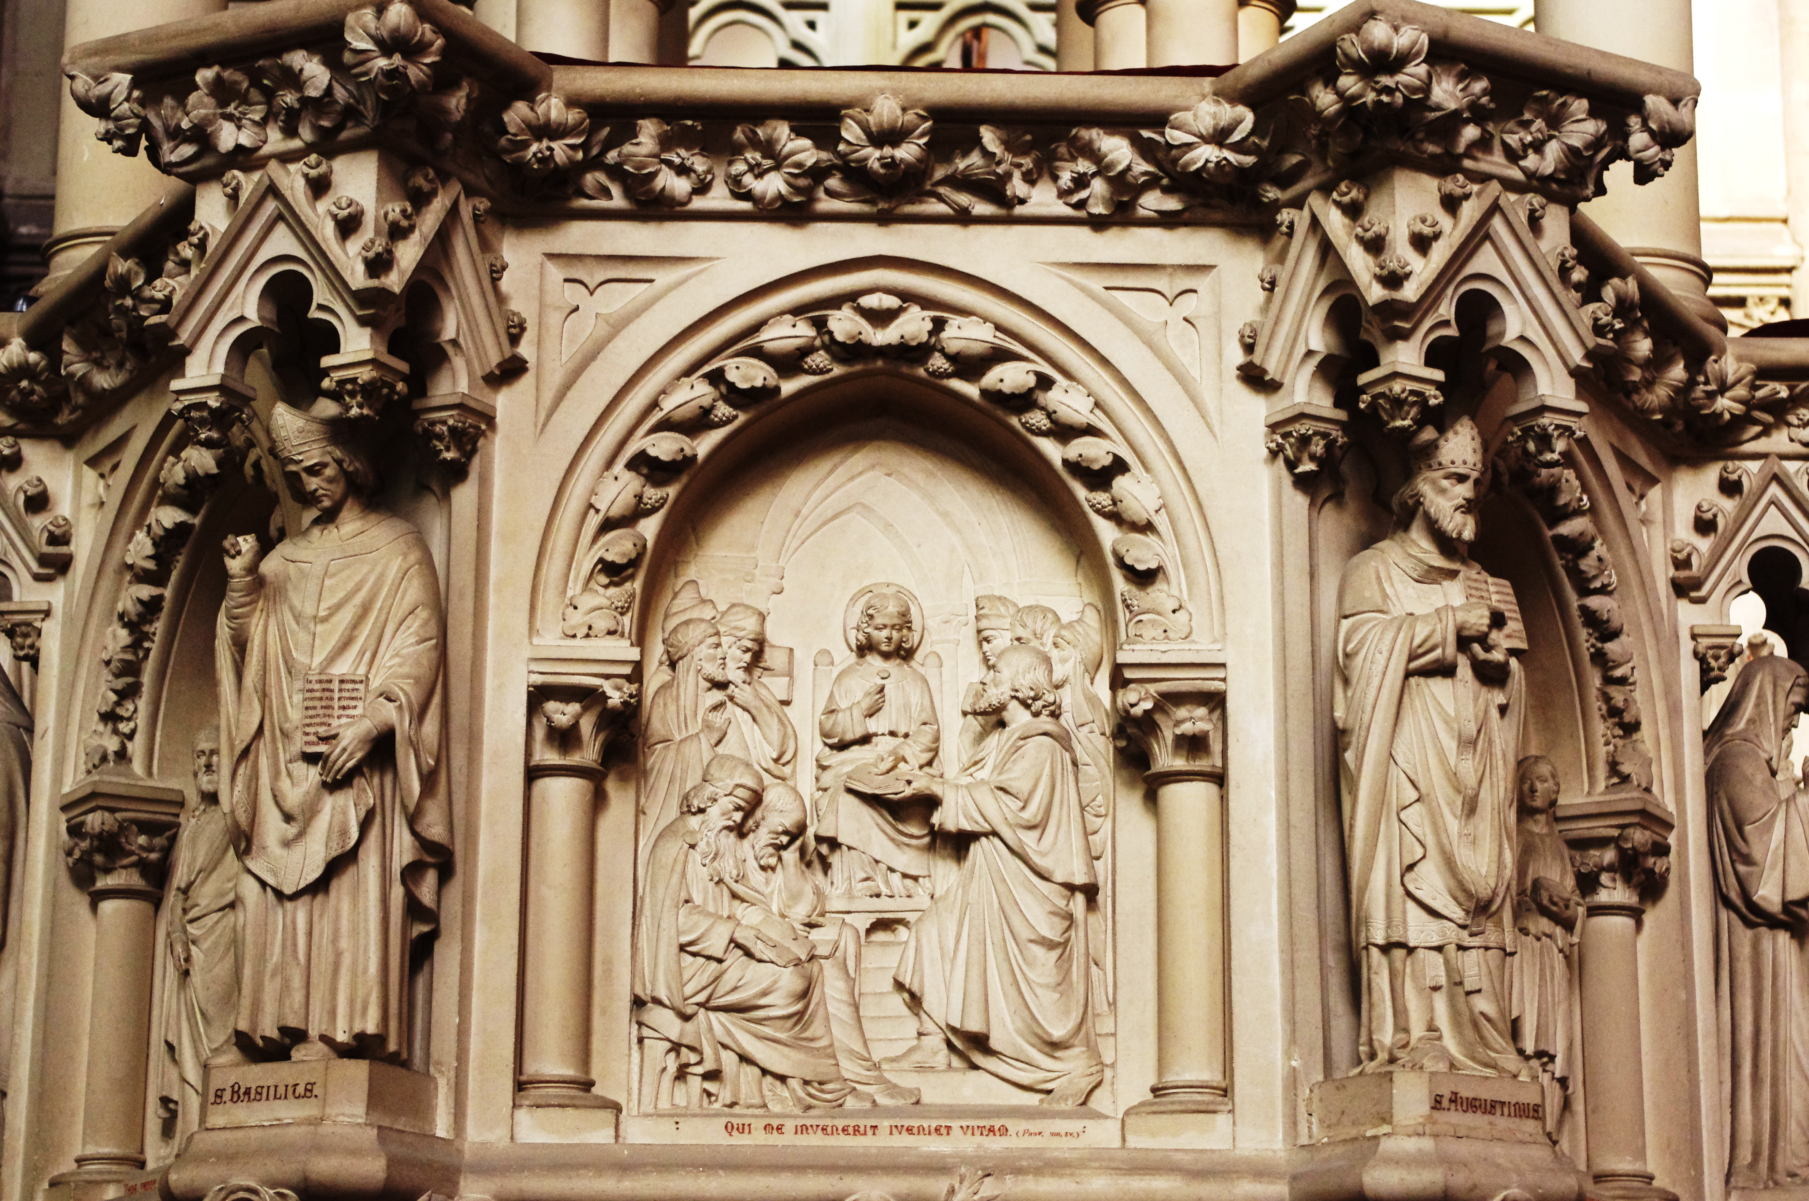
El niño Jesús en medio de los Doctores de la Ley en el Templo de Jerusalén
(Lc 2, 41-50)
Púlpito de la gran capilla de las Hijas de la Sabiduría
Saint Laurent-sur-Sèvre

Slide 34
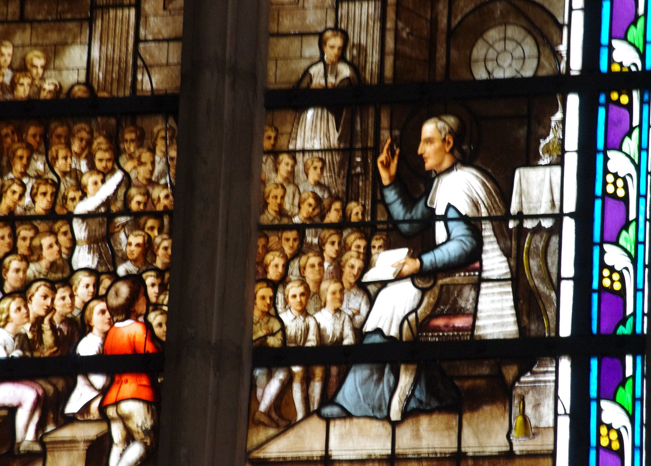
El don de la Sabiduría,
el don de conmover
los corazones …
Vidrieras, capilla grande
de las Hijas de la Sabiduría
El Sr. Grignion. seminarista, enseñando
el catecismo en la cripta
de la iglesia de Saint Sulpice en París.

Slide 35
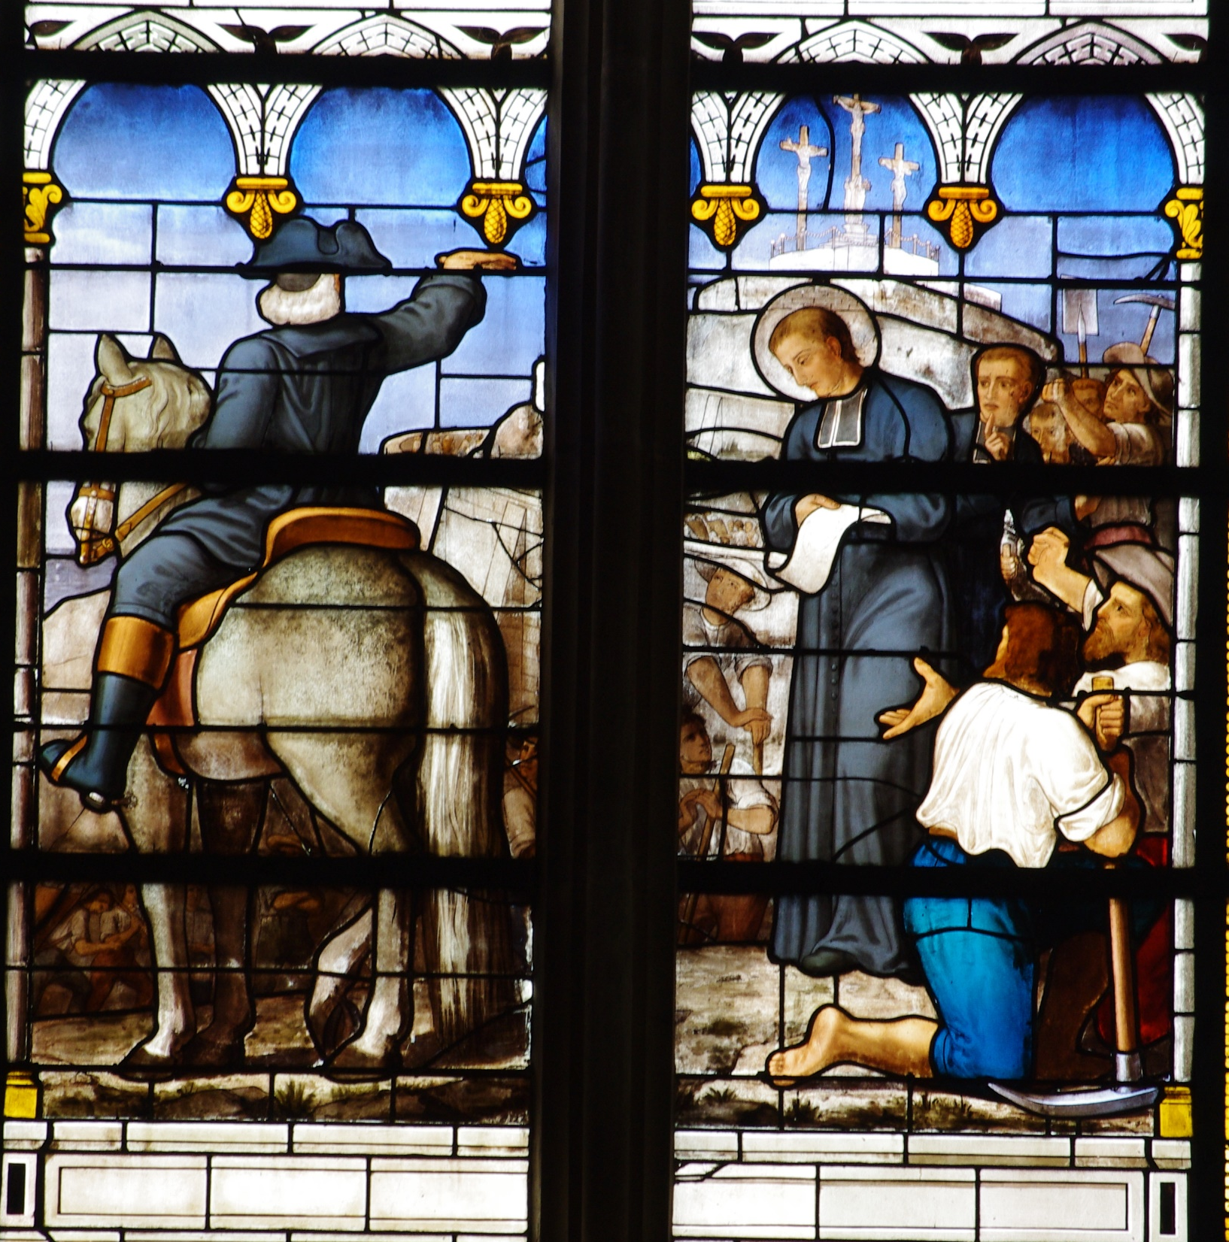
La Sabiduría es la Cruz,
la Cruz es la Sabiduría
Episodio de Pontchâteau
Vidriera de la gran capilla
de las Hijas de la Sabiduría
Saint Laurent-sur-Sèvre

